Slide 1

CICLO IV B: Desarrollo de aplicaciones móviles

Slide 2

Sesión 16:
Notificaciones y Tareas en segundo plano

Slide 3
Objetivos de la sesión
Al finalizar esta sesión estarás en capacidad de:
Entender la infraestructura necesaria para el manejo de notificaciones
Desarrollo de una aplicación apoyada en notificaciones
Entender las diferentes implementaciones de tareas en segundo plano

Slide 4
Notificaciones

Slide 5
Notificaciones
Las notificaciones son una excelente manera de involucrar a sus usuarios para que regresen a su aplicación o para que presten atención a algo mientras están en la aplicación. Hay dos tipos de notificaciones:
Notificaciones push
Notificaciones locales
Las notificaciones locales se originan en la propia aplicación, a diferencia de las notificaciones push que se activan desde un servidor remoto.

Slide 6
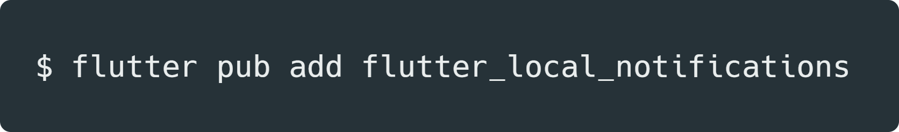
Notificaciones: Android
Usar Notification en Android es relativamente simple, si quieres usar Notification en Flutter, se puede usar Flutter Local Notifications Plugin Este complemento está implementado. Para esto, usamos el siguiente comando para instalarlo:

Slide 7
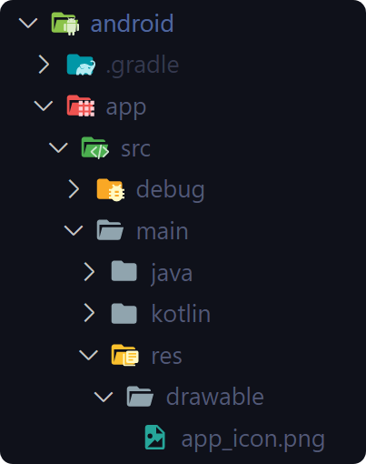
Notificaciones: Android
Para mostrar notificaciones en Android el único requerimiento es contar con el icono de la aplicación en la carpeta drawable, posteriormente se pasará el nombre del archivo como argumento para hacer la inicialización. La ruta al archivo debe ser:
android\app\src\main\res\drawable\app_icon.png

Slide 8
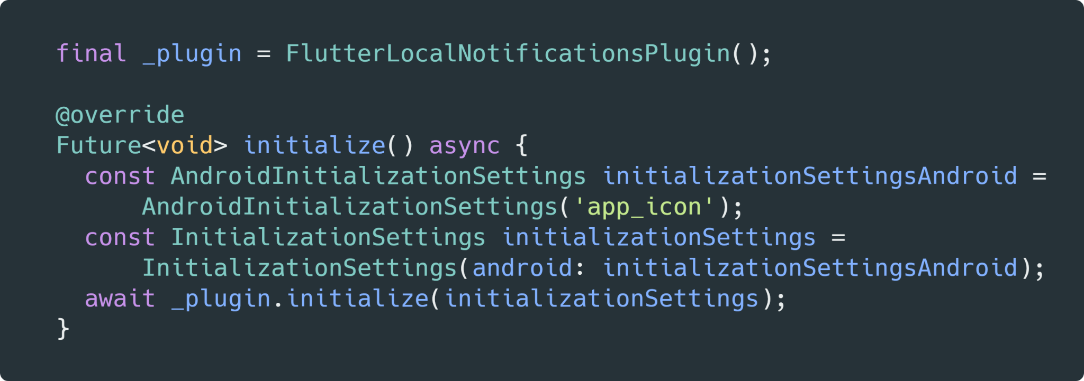
Notificaciones
Inicializar el plugin que permitirá mostrar las notificaciones, con configuraciones específicas de plataforma:

Slide 9
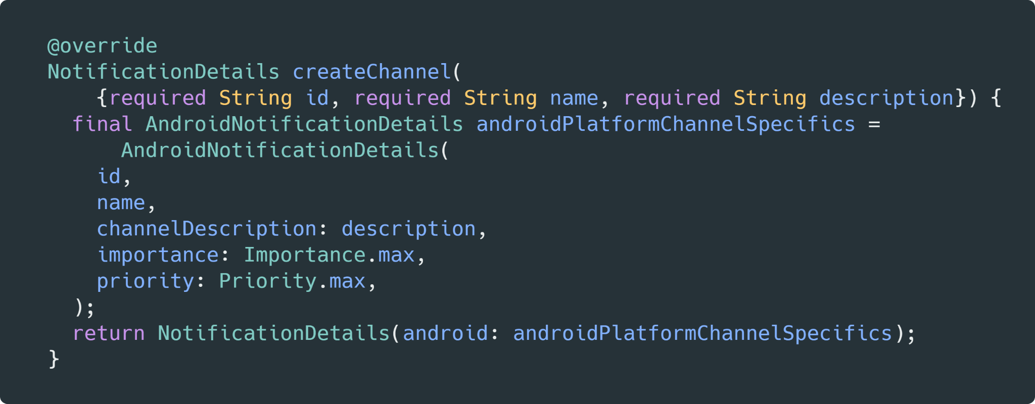
Notificaciones: mostrar una notificación
Luego se establece un método para definir los detalles específicos a la plataforma (Android) de la notificación que se desea mostrar, es decir, se crea un “Canal”, el medio en el que se mostrarán las notificaciones:

Slide 10
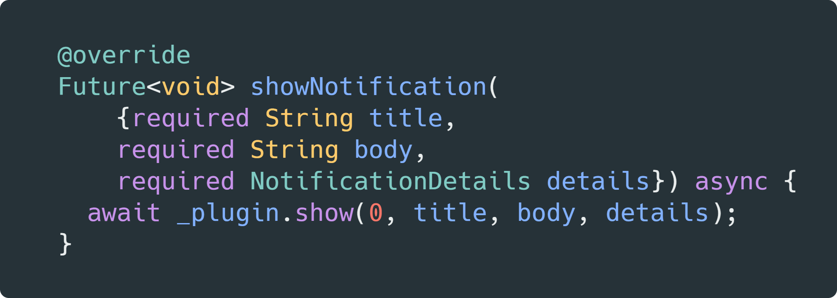
Notificaciones: mostrar una notificación
Posteriormente, se usa el canal creado para mostrar la notificación también haciendo uso del plugin que se inicializó en un principio:
Los parámetros de show() son:
id : Identificador de la notificación.
título : Título de la notificación.
cuerpo : Contenido de la notificación.
details: Canal creado previamente.

Slide 11
Tareas en segundo plano

Slide 12
Segundo plano
Una tarea en segundo plano representa líneas de código que serán ejecutadas por fuera del flujo normal de la aplicación, en Flutter estas tareas no comparten recursos directamente con la ejecución de la aplicación.
Para establecer tareas en segundo plano de manera relativamente sencilla dentro de Flutter se usa la dependencia WorkManager. WorkManager permite establecer las tareas independiente de la plataforma, adaptándolas de manera automatizada a la plataforma en la que se esté ejecutando.

Slide 13
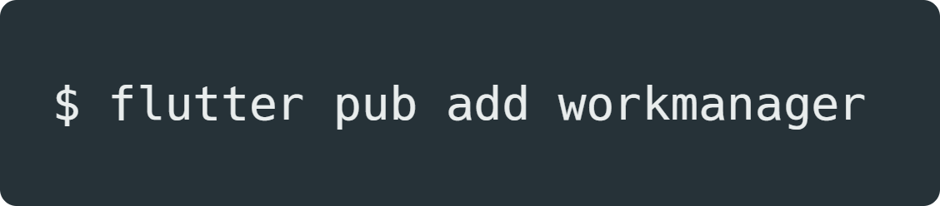
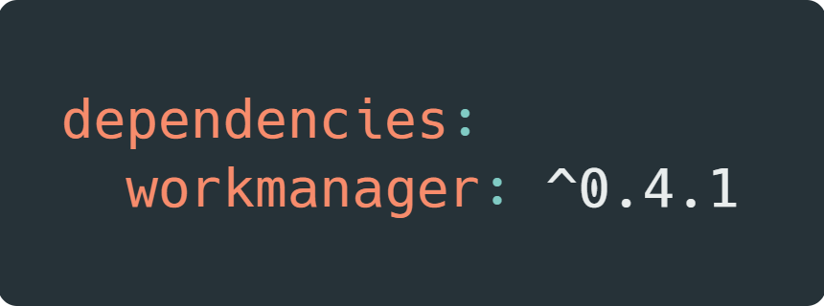
Segundo plano
Para agregar WorkManager al proyecto se utiliza el comando:
Posteriormente se debe verificar que se haya agregado correctamente:

Slide 14
Complemento Flutter WorkManager
Con WorkManager solo es necesario seguir los siguientes pasos:
Definir un callbackDispatcher()
Inicializar WorkManager()
Registrar la tarea

Slide 15
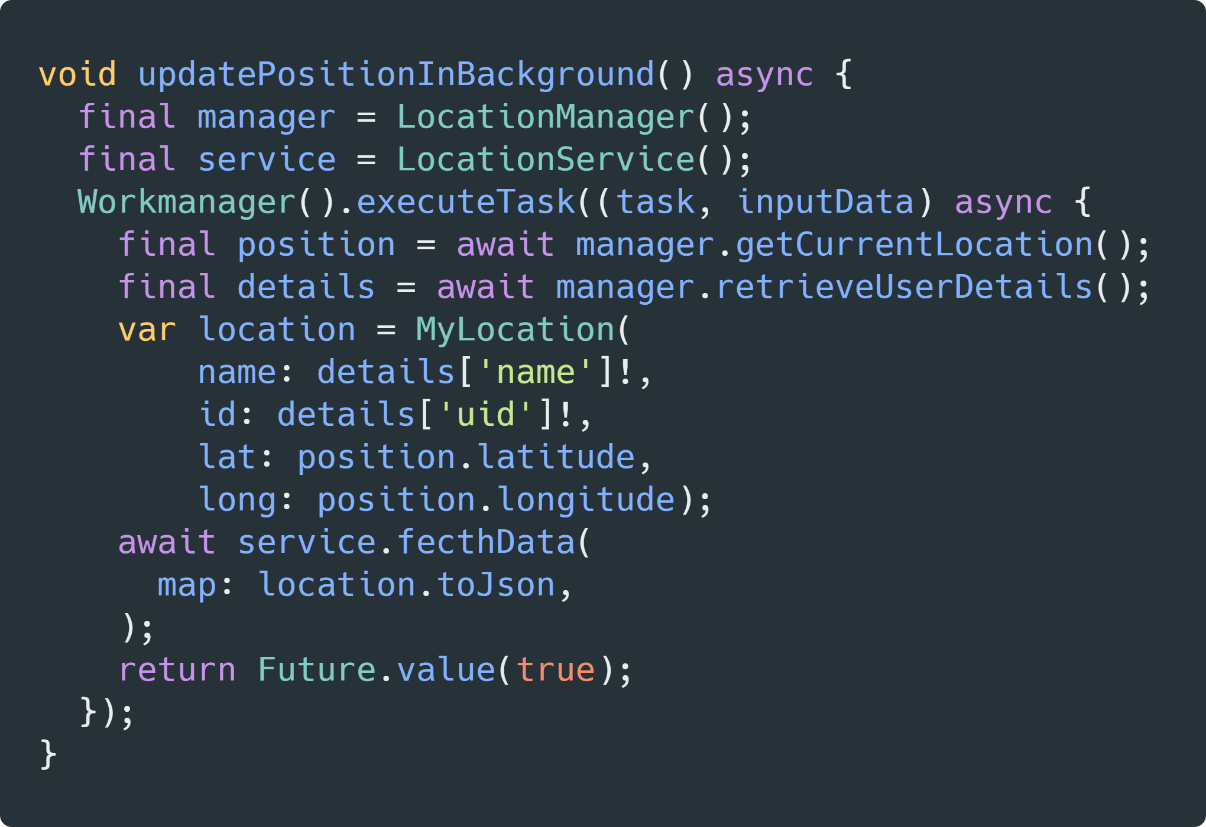
Complemento Flutter WorkManager
Un CallbackDispatcher es un método de “nivel superior” o estático que se encarga de ejecutar la tarea. Un método de nivel superior simplemente es aquel que está definido fuera del entorno de la aplicación (al mismo nivel que main()):

Slide 16
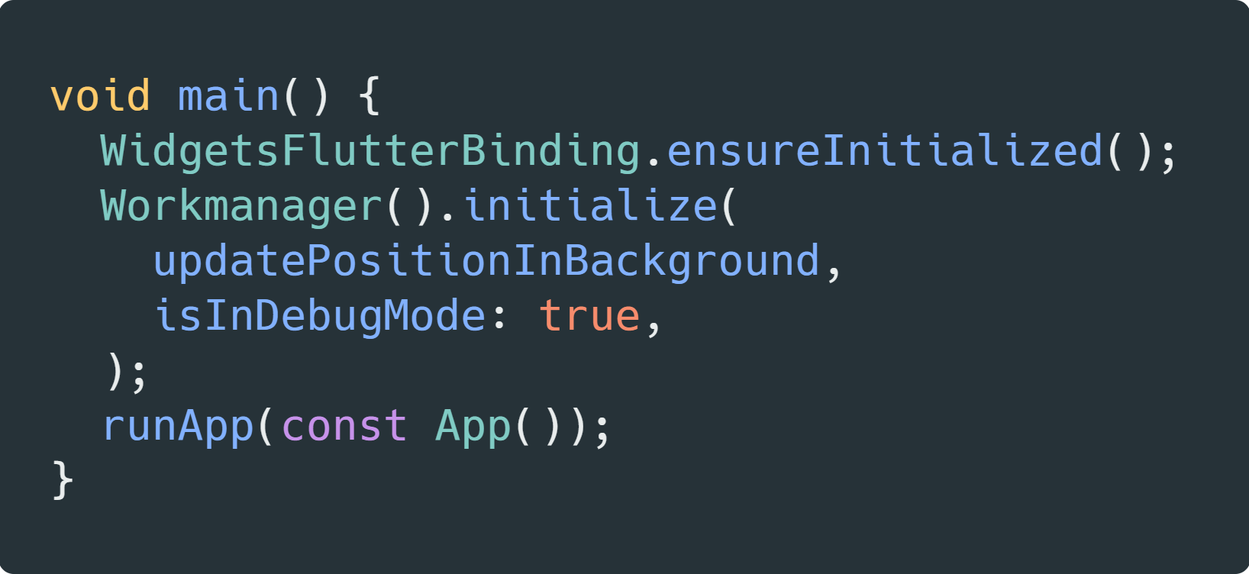
Complemento Flutter WorkManager
Para inicializar el WorkManager solo es necesario pasar el CallbackDispatcher, preferiblemente antes de runApp():
isInDebugMode: true permite que cada vez que se ejecute la tarea se vea una notificación, la cual es útil para probar esta funcionalidad.

Slide 17
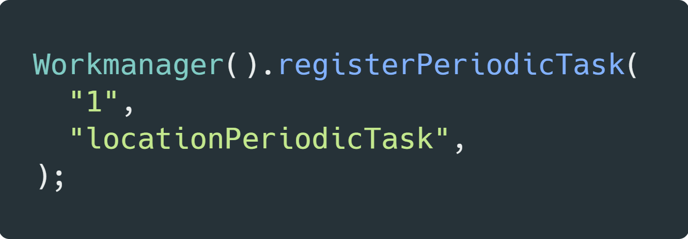
Complemento Flutter WorkManager
Para registrar tareas se define un id y un nombre, el cual permiten identificar la tarea, se pueden definir tareas de una sola ejecución o recurrentes, así como también se pueden definir el intervalo y el atraso de la primera ejecución:
Cuando se registra una tarea, el codigo de ejecucion es el definido en el callbackDispatcher, si se desea programar más de una tarea se pueden usar los identificadores para modificar la ejecución en el callback.

Slide 18
Ejercicios para practicar

Slide 19


